Slide 1


Impariamo il coreano!
Quarta lezione
Con prof. Ropi Oppa

Slide 2


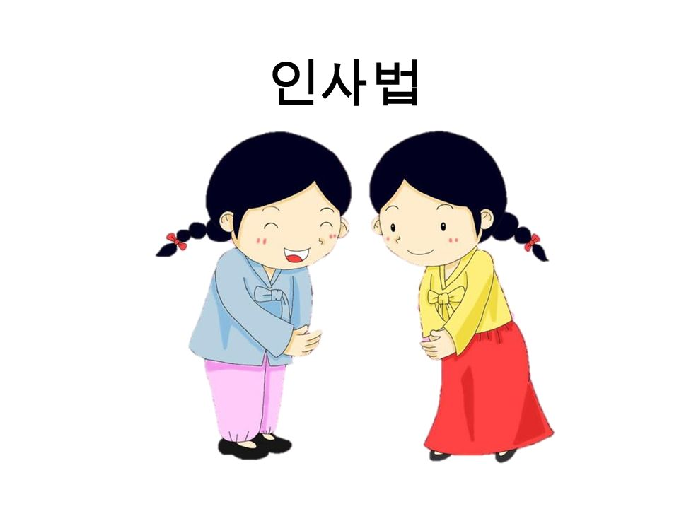
Nella prossima lezione. . .
Chi è l’inventore dell’alfabeto coreano?
목차

Slide 3
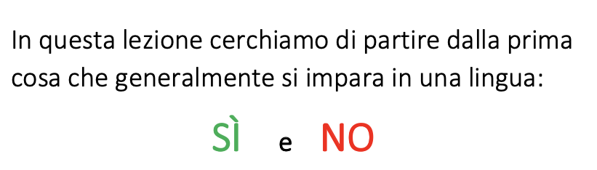
Chi è l’inventore dell’alfabeto coreano?
SI e NO
목차

Slide 4
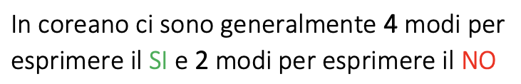

Chi è l’inventore dell’alfabeto coreano?
목차

Slide 5
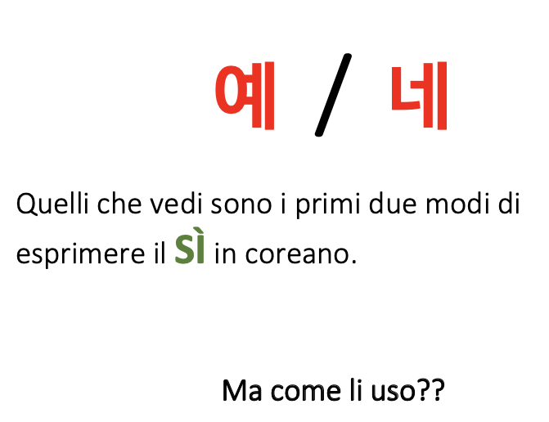




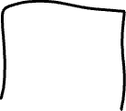
Chi è l’inventore dell’alfabeto coreano?
목차

Slide 6
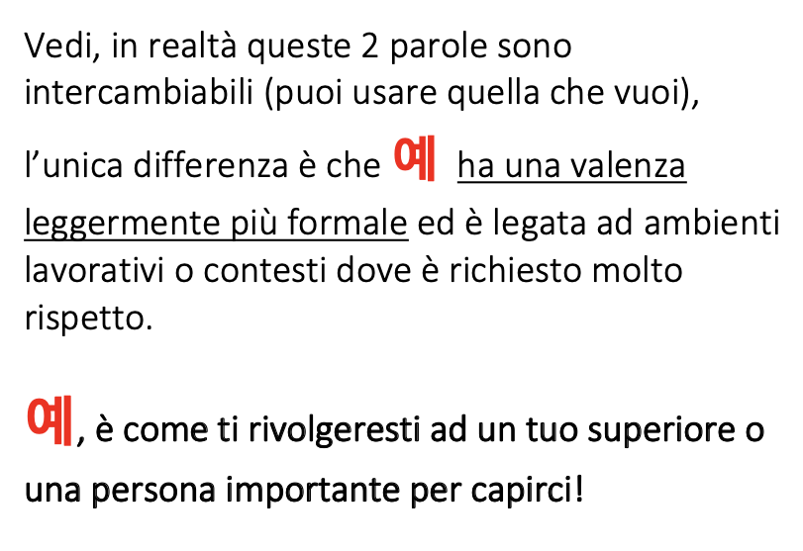

Chi è l’inventore dell’alfabeto coreano?
목차

Slide 7
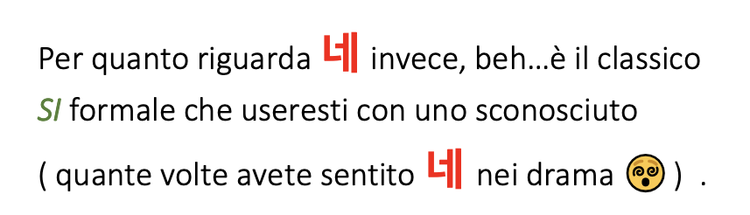
Chi è l’inventore dell’alfabeto coreano?
목차

Slide 8
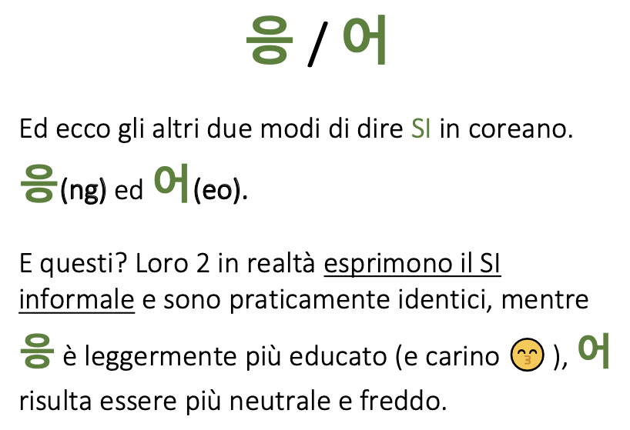


Chi è l’inventore dell’alfabeto coreano?
목차

Slide 9
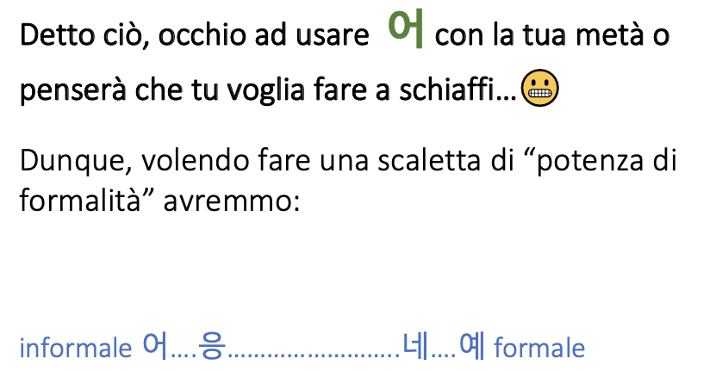





Chi è l’inventore dell’alfabeto coreano?
목차

Slide 10


Chi è l’inventore dell’alfabeto coreano?
목차

Slide 11
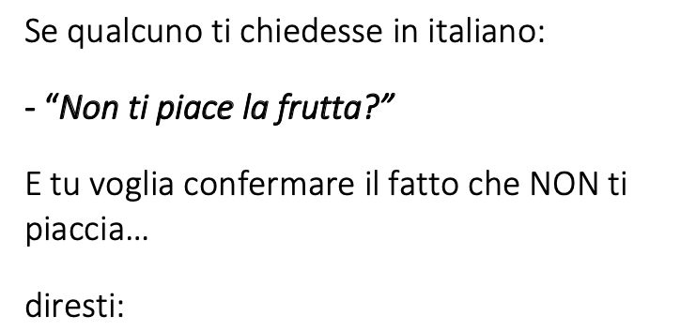



Chi è l’inventore dell’alfabeto coreano?
목차

Slide 12
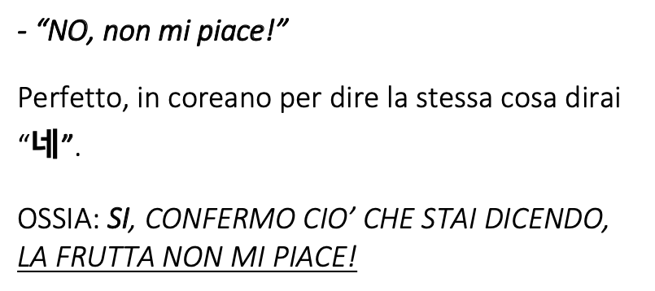


Chi è l’inventore dell’alfabeto coreano?
목차

Slide 13
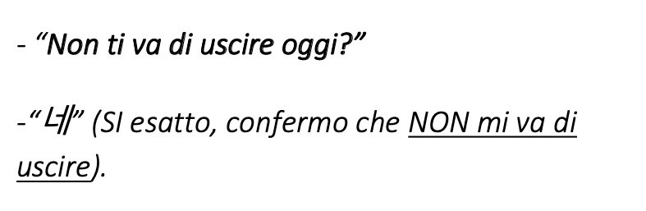

Chi è l’inventore dell’alfabeto coreano?
목차

Slide 14
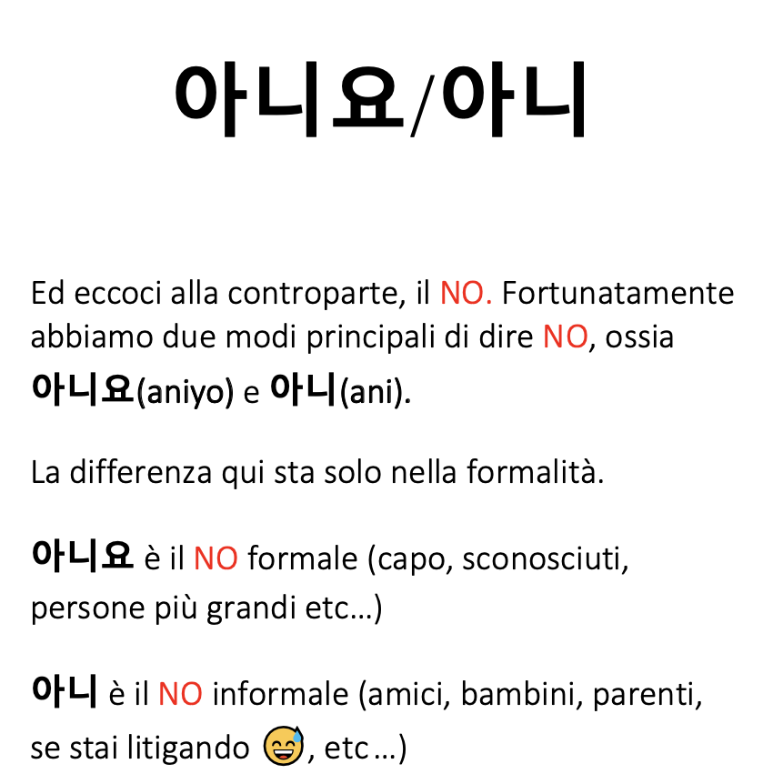


Chi è l’inventore dell’alfabeto coreano?
목차

Slide 15
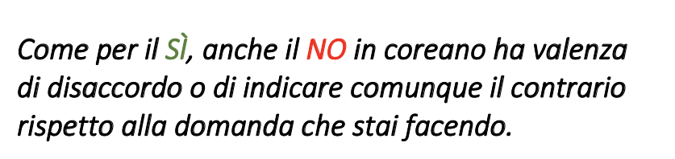
Chi è l’inventore dell’alfabeto coreano?
목차

Slide 16
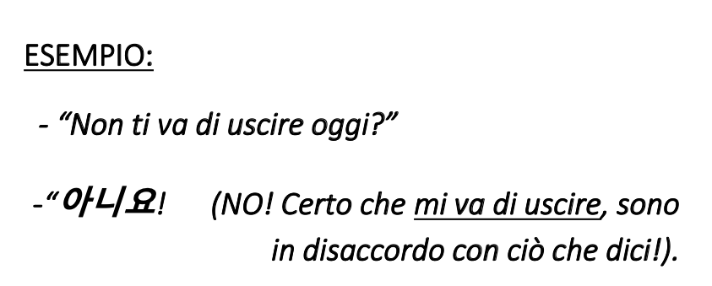
Chi è l’inventore dell’alfabeto coreano?
목차

Slide 17
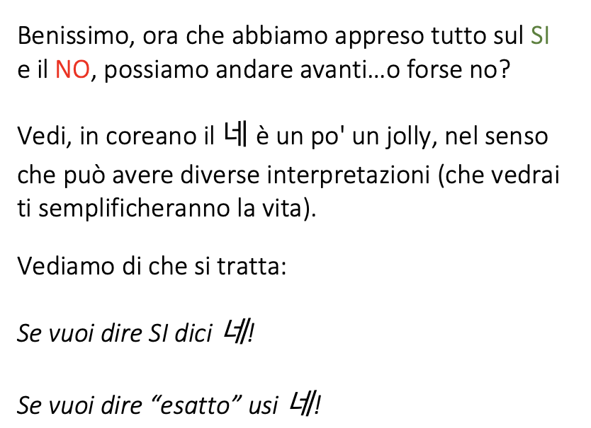

Chi è l’inventore dell’alfabeto coreano?
목차

Slide 18
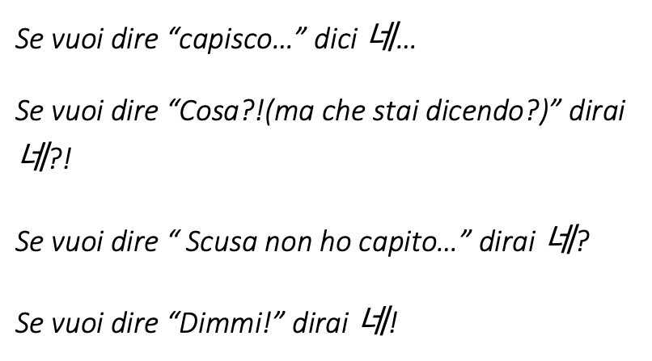

Chi è l’inventore dell’alfabeto coreano?
목차

Slide 19
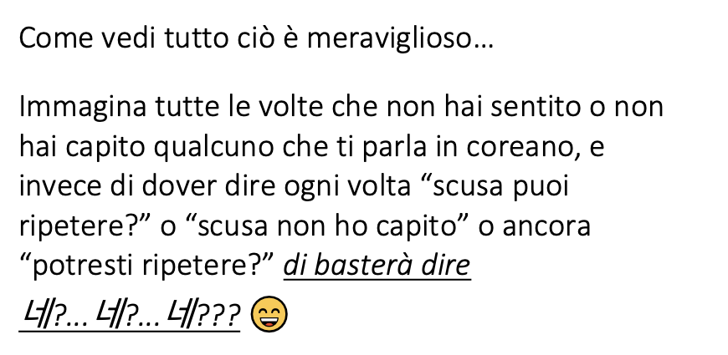
Chi è l’inventore dell’alfabeto coreano?
목차

Slide 20
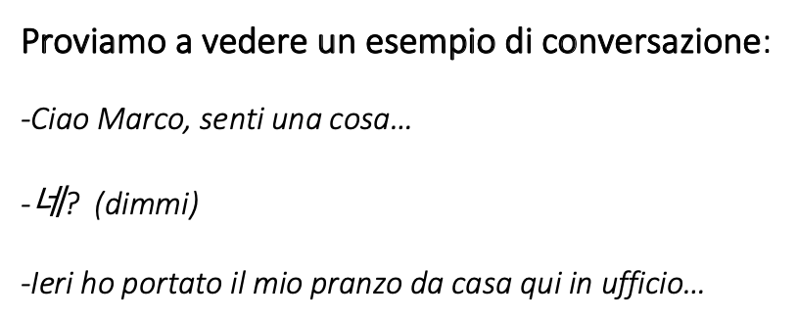
Chi è l’inventore dell’alfabeto coreano?
목차

Slide 21
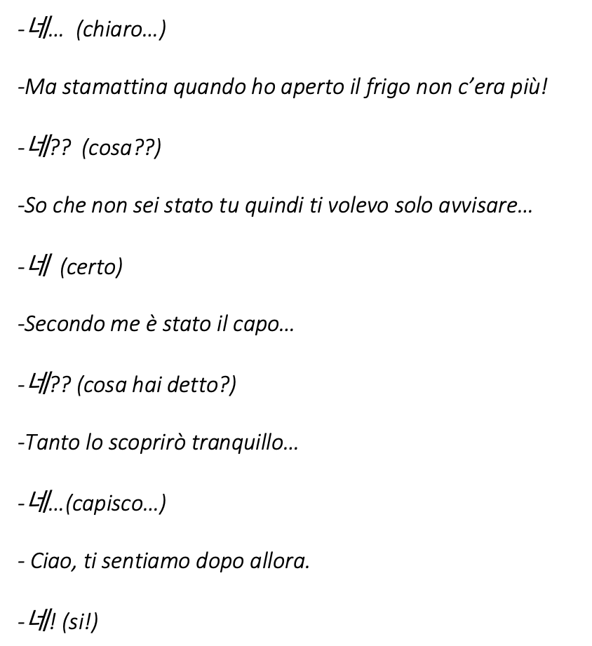
Chi è l’inventore dell’alfabeto coreano?
목차

Slide 22
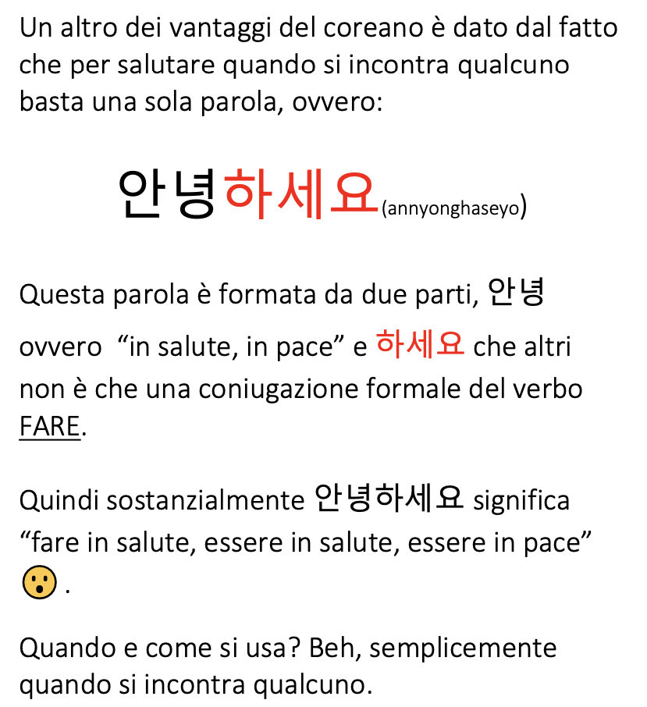
Capitolo 2
Salutare e ringraziare
Chi è l’inventore dell’alfabeto coreano?
목차

Slide 23
Chi è l’inventore dell’alfabeto coreano?
목차

Slide 24
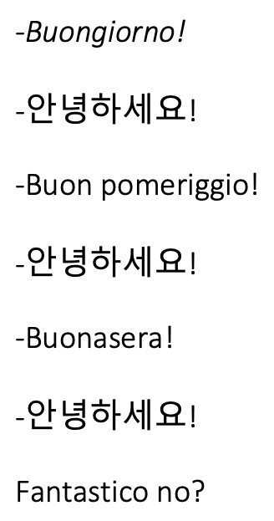
Chi è l’inventore dell’alfabeto coreano?
목차

Slide 25
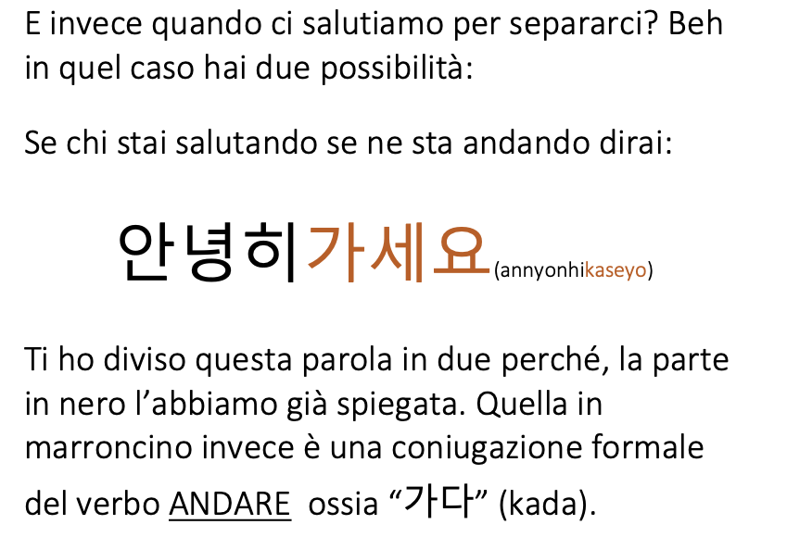

Chi è l’inventore dell’alfabeto coreano?
목차

Slide 26



Chi è l’inventore dell’alfabeto coreano?
목차

Slide 27
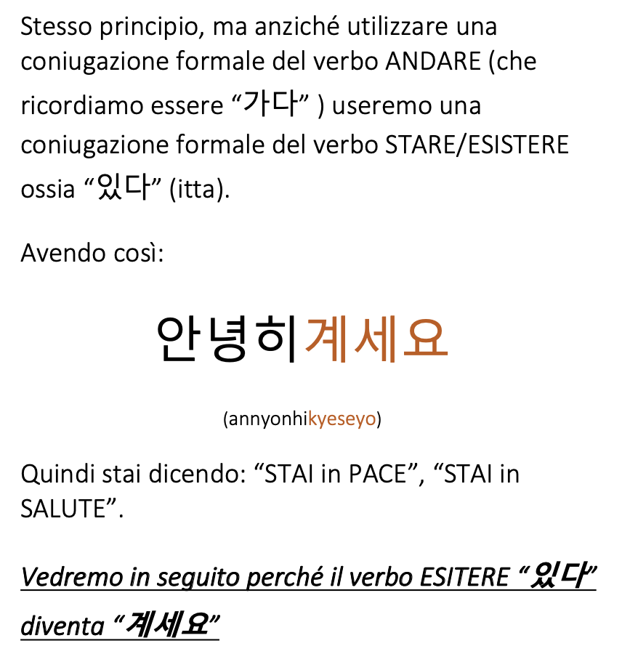
Chi è l’inventore dell’alfabeto coreano?
목차

Slide 28
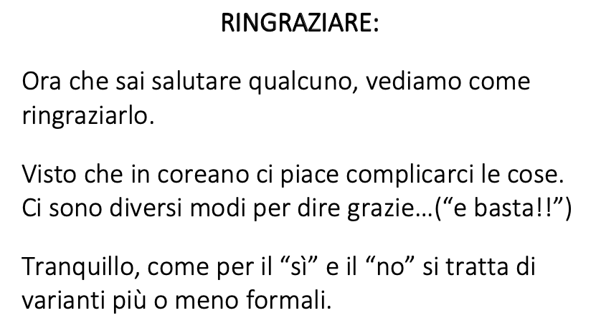
Chi è l’inventore dell’alfabeto coreano?
목차

Slide 29
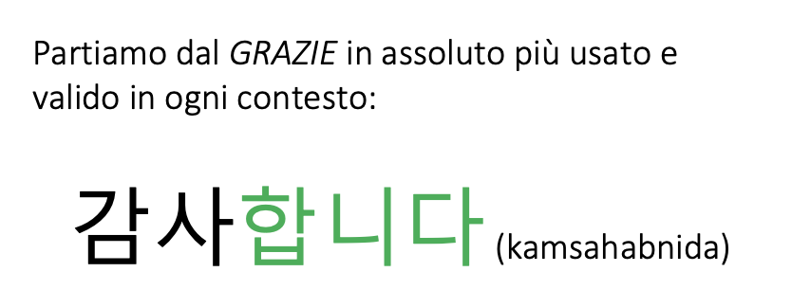

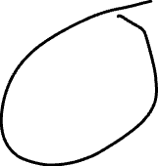


Chi è l’inventore dell’alfabeto coreano?
목차

Slide 30
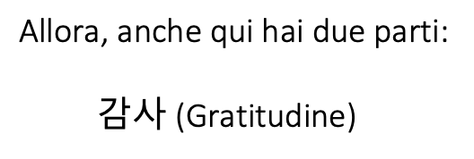
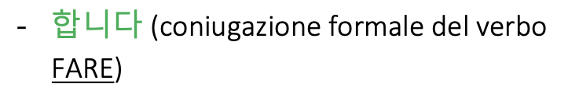
Chi è l’inventore dell’alfabeto coreano?
목차

Slide 31
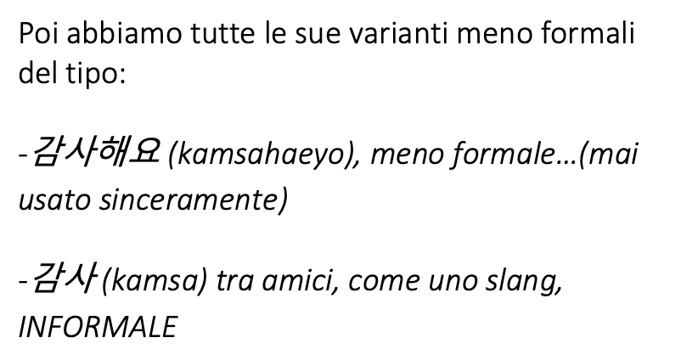
Chi è l’inventore dell’alfabeto coreano?
목차

Slide 32
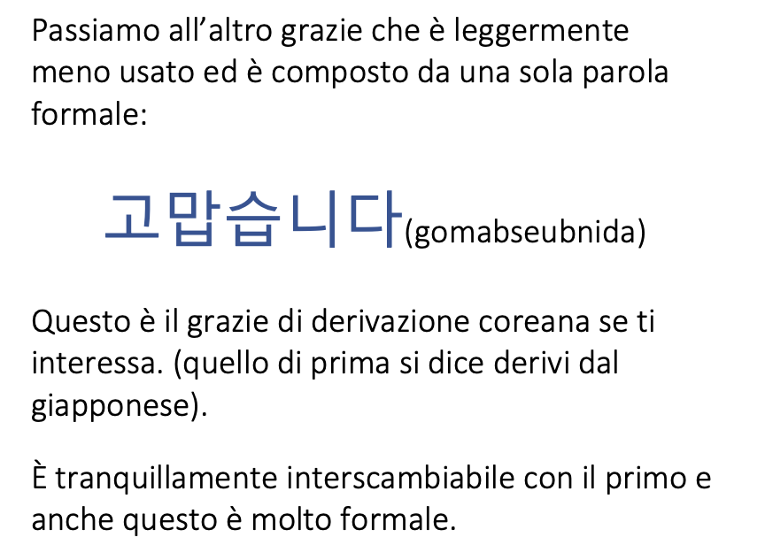

Chi è l’inventore dell’alfabeto coreano?
목차

Slide 33
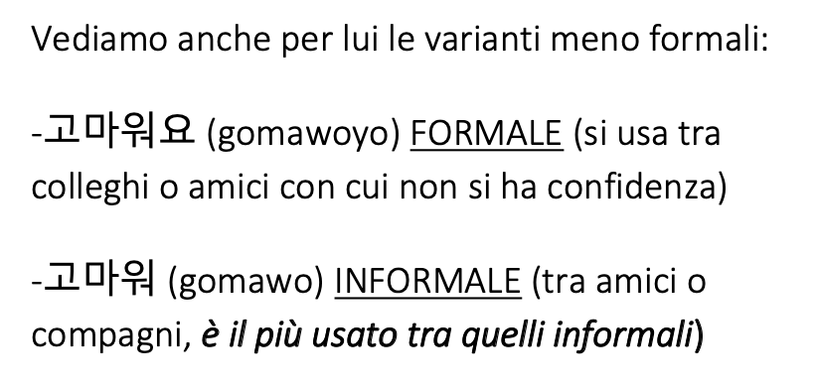


Chi è l’inventore dell’alfabeto coreano?
목차

Slide 34
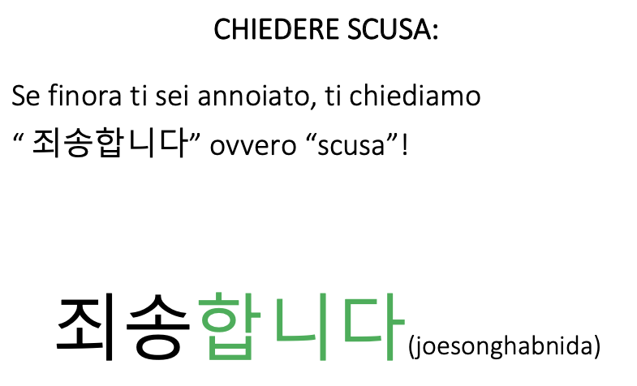


Capitolo 3
Chiedere scusa
Chi è l’inventore dell’alfabeto coreano?
목차

Slide 35
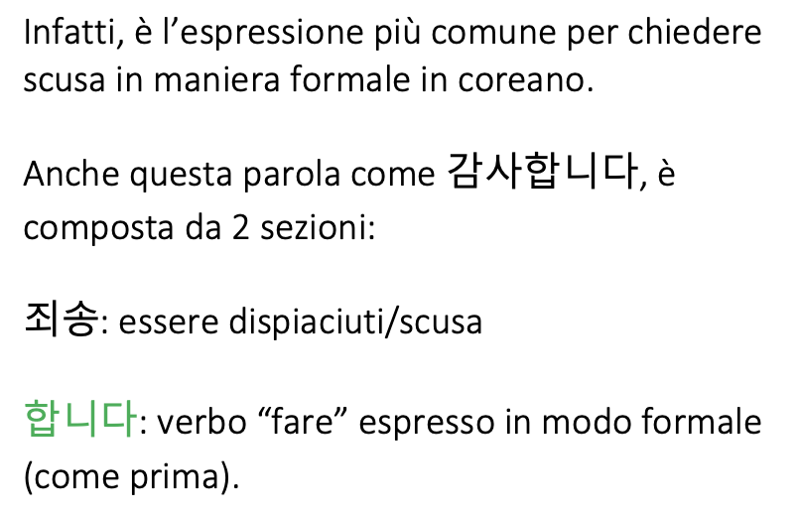

Chi è l’inventore dell’alfabeto coreano?
목차

Slide 36
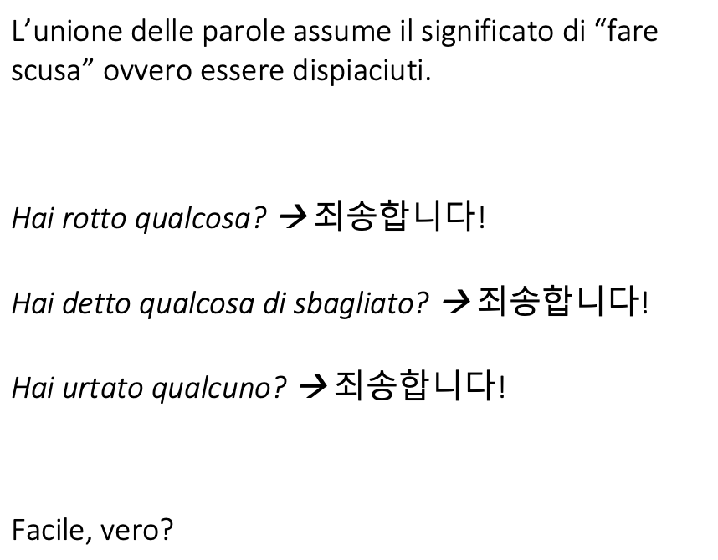
Chi è l’inventore dell’alfabeto coreano?
목차

Slide 37
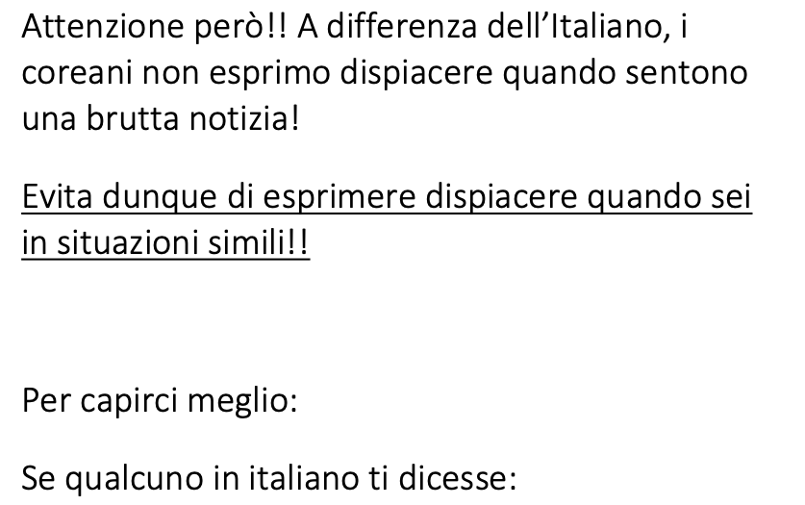

Chi è l’inventore dell’alfabeto coreano?
목차

Slide 38
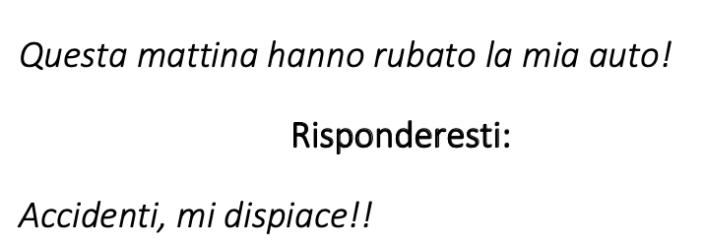
Chi è l’inventore dell’alfabeto coreano?
목차

Slide 39
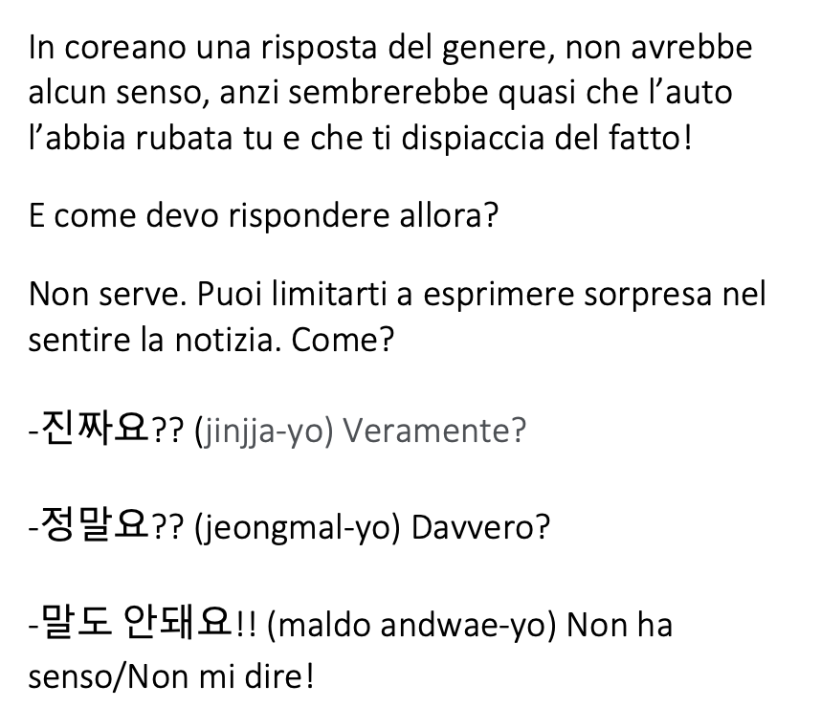
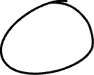
Chi è l’inventore dell’alfabeto coreano?
목차

Slide 40
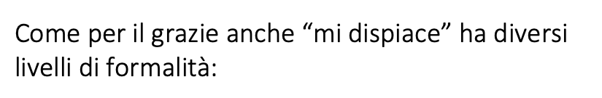

Chi è l’inventore dell’alfabeto coreano?
목차

Slide 41
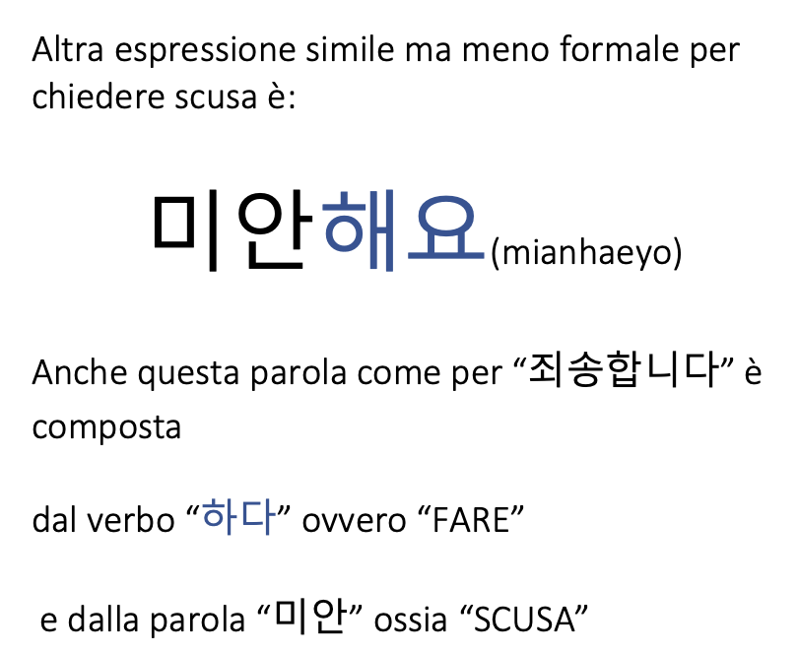


Chi è l’inventore dell’alfabeto coreano?
목차

Slide 42
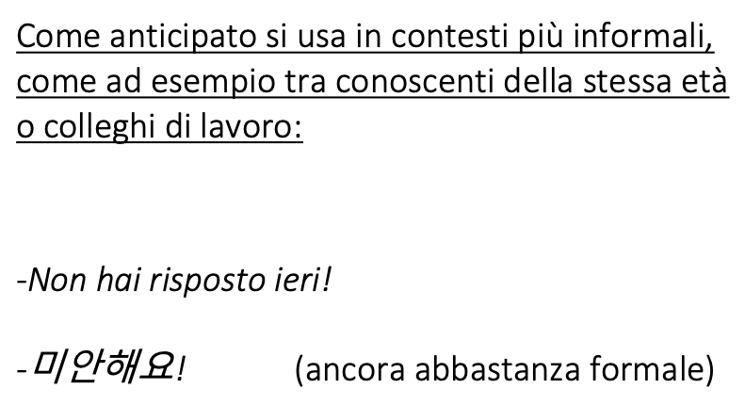
Chi è l’inventore dell’alfabeto coreano?
목차

Slide 43
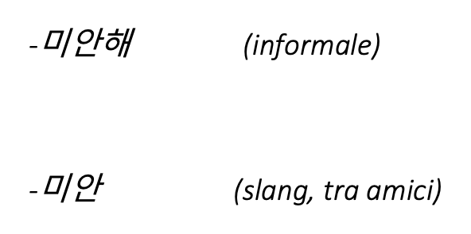


Chi è l’inventore dell’alfabeto coreano?
목차

Slide 44
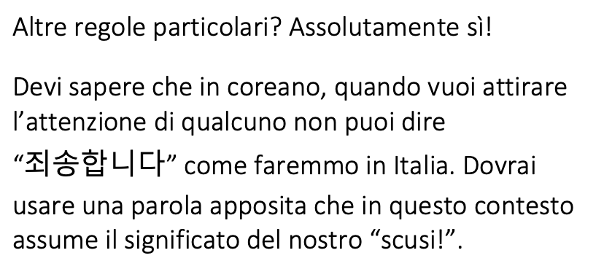
Chi è l’inventore dell’alfabeto coreano?
목차

Slide 45
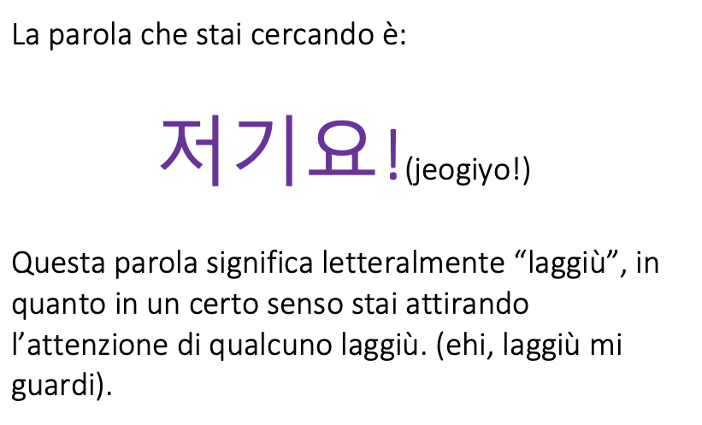
Chi è l’inventore dell’alfabeto coreano?
목차

Slide 46
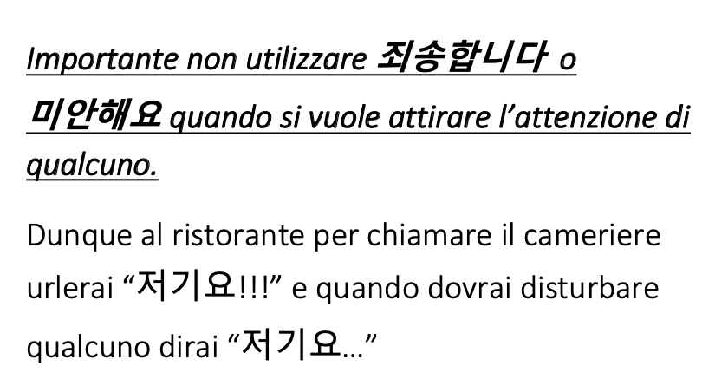
Chi è l’inventore dell’alfabeto coreano?
목차

Slide 47
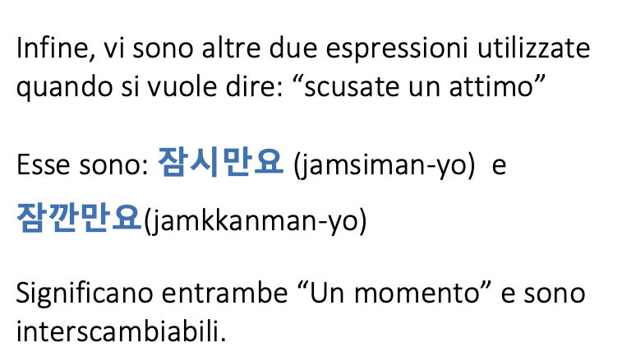


Chi è l’inventore dell’alfabeto coreano?
목차

Slide 48

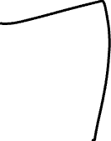



Chi è l’inventore dell’alfabeto coreano?

Slide 49
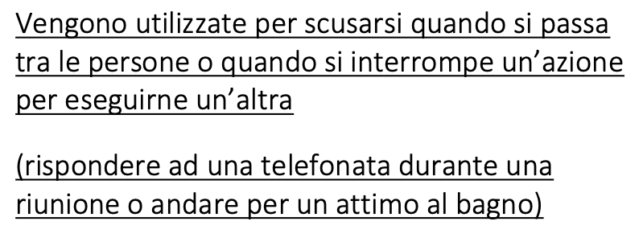
Chi è l’inventore dell’alfabeto coreano?
목차

Slide 50
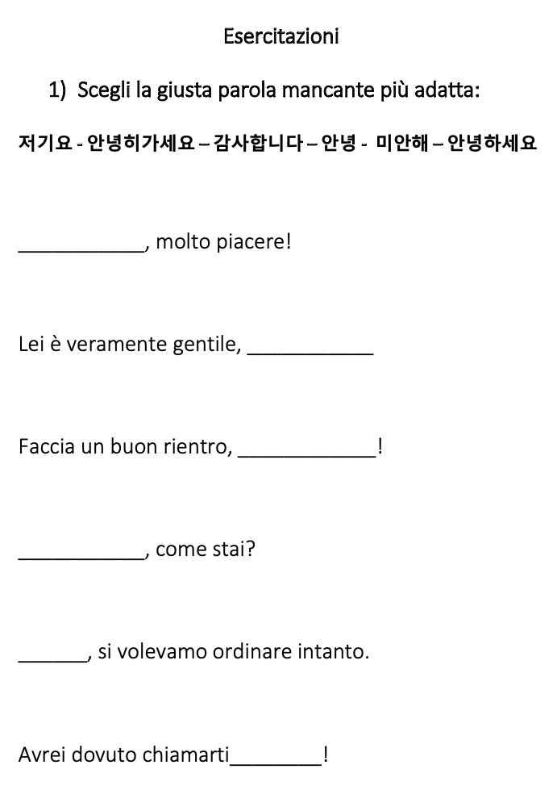
Chi è l’inventore dell’alfabeto coreano?
목차

Slide 51

Chi è l’inventore dell’alfabeto coreano?
목차

Slide 52

Chi è l’inventore dell’alfabeto coreano?
목차

Slide 53

Chi è l’inventore dell’alfabeto coreano?
목차

